Slide 1
سلطنة عمان
وزارة التربية والتعليم
المديرية العامة للتربية والتعليم محافظة مسقط
مدرسة الزهراء للتعليم الأساسي(1-9)
دراسة تأثير التسميد بالرماد على كلا من نمو شتلات النعناع والفلفل الحار وخصائص التربة في ولاية مسقط.
إعداد الطالبتان:
خديجة بنت محمد بن قادربخش مياه البلوشية
رتاج بنت علي بن أحمد ميروك البلوشية
إشراف الأستاذة:
شيخة بنت سليمان بن سيف الوهيبية
مارس 2025

Slide 2
الهدف من البحث :
يهدف البحث الى دراسة تأثير التسميد بالرماد على نمو شتلات النعناع والفلفل الحار وخصائص التربة التي تنمو فيها في محافظة مسقط

Slide 3
أسئلة البحث:
السؤال الثاني
ما هي الفروقات في خصائص التربة بين تلك التي تم تسميدها بالرماد وتلك التي لم يتم تسميدها من حيث الرقم الهيدروجيني، كمية الأملاح، الموصلية، نسبة الكربون؟
(تم تطبيق برتوكول التربة)
السؤال الأول:
هل يتفاوت نمو شتلات النعناع والفلفل الحار عند استخدام الرماد كسماد لها؟
(تم تطبيق برتوكول الغطاء النباتي)

Slide 4
الملخص:
تم تطبيق بروتوكول الغلاف النباتي عن طريق قياس أطوال الشتلات ومقارنة نموها، أظهرت النتائج أن شتلات النعناع والفلفل الحار نمت بشكل أفضل في التربة التي تم تسميدها بالرماد، حيث لاحظنا زيادة في طول الشتلات بشكل أسرع مقارنة بالتربة التي لم يتم إضافة الرماد لها. أعلى معدل نمو لشتلات النعناع التي تم تسميدها بالرماد بلغت (28.5cm)، بالإضافة الى ذلك، أعلى معدل نمو لشتلات الفلفل الحار في التربة ذاتها بلغ (cm25.5)أما بالنسبة للشتلات التي لم يتم تسميدها، فقد بلغ أعلى طول لشتلات النعناع (24.5cm)، بينما كان أعلى طول لشتلات الفلفل الحار (22.9cm).
أيضا تم تطبيق برتوكول التربة وأوضحت النتائج بان التربة التي تم تسميدها بالرماد أصبحت أكثر قاعدية من التربة التي لم يتم تسميدها حيث بلغ الرقم الهيدروجيني حوالي (8.2) بينما في التربة التي لم يتم تسميدها بلغ الرقم الهيدروجيني حوالي (7.5). بالنسبة للملوحة والموصلية في التربة التي تم تسميدها كانت أقل من التربة التي لم يتم تسميدها. حيث بلغت الملوحة نسبة (1.25ppt) والموصلية (2.92ms) مقارنه بالتربة التي لم يتم تسميدها كانت الملوحة (1.5ppt) والموصلية (2.53ms). بناءً على نتائج البحث، توصي الباحثات باستخدام سماد الرماد لزيادة نمو أنواع النباتات التي تتطلب زراعتها في التربة القاعدية.

Slide 5
خطة البحث
جمع المعلومات
جمع المعلومات من خلال الشبكة الدولية ومركز مصادر التعلم بالإضافة الى مساعدة مشرفة
البحث.
التواصل وعقد اجتماع مع الدكتورة أسماء بنت ناصر الكندية رئيسة قسم الأحياء التطبيقية
تحديد الأجهزة والأدوات
تجهيز السماد من خلال حرق خشب شجرة السمر وتجميع الرماد ومن ثم تكوين محلول من
خلال إضافة الرماد الى الماء.
-خلط محلول الرماد مع التربة ومن ثم زراعة الشتلات واخذ الاطوال المبدئية للشتلات المزروعة.
تطبيق برتوكول النبات
يتم قياس طول نبات النعناع والفلفل الحار كل أسبوعين

Slide 6
تابع خطة البحث
تطبيق برتوكول التربة
اخذ عينات التربة الازمة لتطبيق برتوكول التربة بصفة دورية في المدرسة
اخذ عينة من التربة الى في الجامعة التقنية للاطلاع على خصائص التربة.
مناقشة البيانات والنتائج وكتابة البحث
اعداد العرض وبوستر البحث

Slide 7
النتائج المتعلقة بالسؤال الأول:
متوسط اطوال شتلات النعناع والفلفل الحار بداية التجربة ونهاية التجربة
نوع النبات | متوسط الطول بداية التجربة | متوسط الطول نهاية التجربة
النعناع (مع محلول سماد الرماد) | 14.46923 | 22.93846154
النعناع (بدون محلول سماد الرماد) | 14.87692 | 19.12307692
الفلفل الحار (مع محلول سماد الرماد) | 14.89231 | 22.25385
الفلفل الحار (بدون محلول سماد الرماد) | 14.6 | 20.75385

Slide 9
مناقشة نتائج السؤال الأول:
معدل النمو كان أعلى في النباتات التي تم تسميدها بالرماد:
أظهرت دراستنا بان التسميد بمحلول الرماد يعزز نمو النباتات بشكل ملحوظ مقارنة بعدم تسميدها . كما
أكّد د. ربيع مصطفى (وكيل زراعة الفيوم - مصر) أن الرماد يحتوي على عناصر غذائية مهمة مثل البوتاسيوم، الفسفور، والحديد، التي تعزز نمو النباتات.
متوسط طول النبات التي لم يتم تسنيدها بالرماد | متوسط طول النبات التي تم تسنيدها بالرماد
19.1 | 22.9 | النعناع
20.7 | 22.2 | الفلفل الحار

Slide 10
النتائج المتعلقة بالسؤال الثاني:
الخصائص نوع التربة | نوع التربة | الرقم الهيدروجيني | الملوحة | الموصلية | الكربونات
تربة بدون سماد | Loamy sand رملي طيني | 7.5 | 1.5 ppt | 2.92ms | كمية قليلة من الكربونات
تربة بسماد | Loamy sand رملي طيني | 8.2 | 1.25ppt | 2.53 ms | كمية كبيرة من الكربونات

Slide 11
رسم البياني يوضح الرقم الهيدروجيني لكل من التربة التي تم تسميدها بالرماد والتي لم يتم تسميدها
الرسم البياني يوضح الموصلية لكل من التربة التي تم تسميدها بالرماد والتي لم يتم تسميدها

Slide 12
الرسم البياني يوضح الملوحة لكل من التربة التي تم تسميدها بالرماد والتي لم يتم تسميدها

Slide 13
مناقشة نتائج السؤال الثاني:
لتربة أصبحت أكثر قاعدية بعد إضافة الرماد:
pH ارتفع إلى (8.2) في التربة المخصبة بالرماد.
pH في التربة غير المخصبة كان (7.5).
وفقًا لموقع RHS البريطاني، فإن مزج رماد الخشب مع مكونات أخرى ينتج سمادًا قلويًا يعزز نمو بعض الخضروات. كما أكدت دراستنا ان التسميد بالرماد يجعل التربة أكثر قاعدية أي تكون التربة ملاءمة للنباتات التي تفضل البيئة القاعدية.

Slide 14
تابع مناقشة نتائج السؤال الثاني
تأثير الرماد على الملوحة والموصلية:
التربة المخصبة بالرماد سجلت ملوحة أقل (1.25ppt ) وموصلية (2.53ms/cm.)
التربة غير المخصبة كانت ملوحتها أعلى (1.5ppt) وموصليتها (2.92ms/cm.)
الخلاصة:
إضافة الرماد إلى التربة يزيد من قاعديتها ويقلل من ملوحتها وموصليتها، مما يحسن جودتها ويساعد على نمو المحاصيل الزراعية بشكل أفضل.

Slide 15
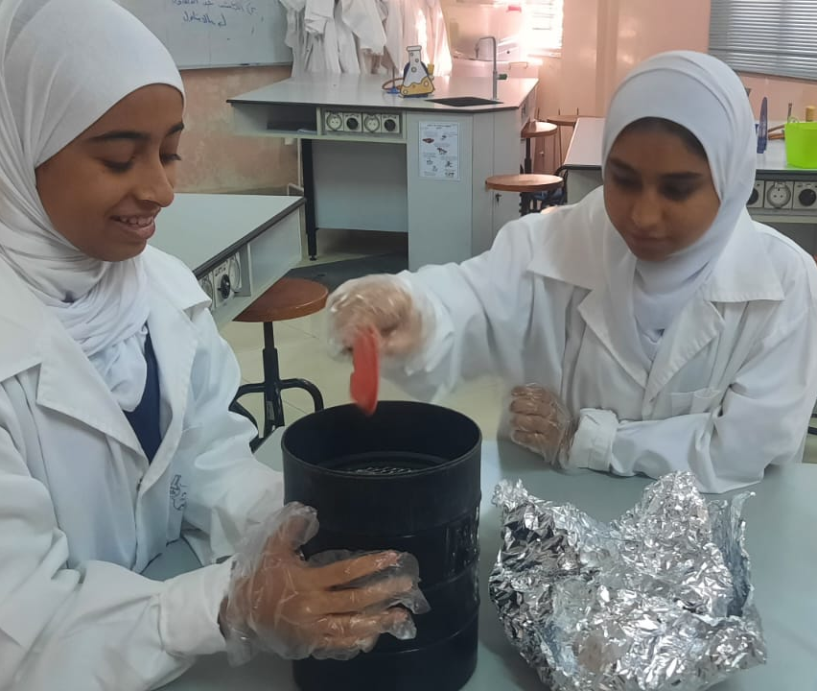
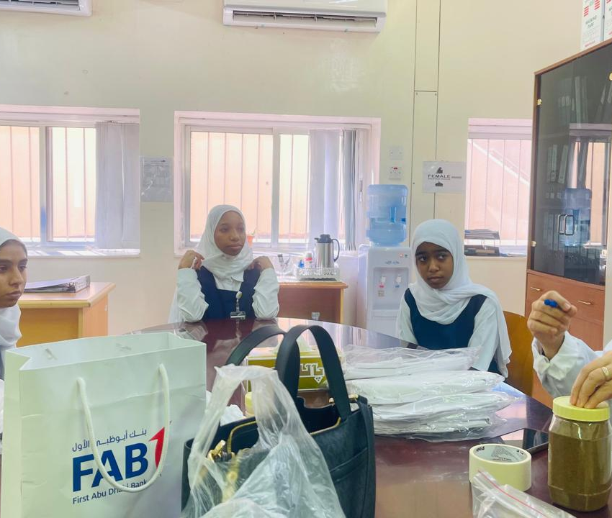
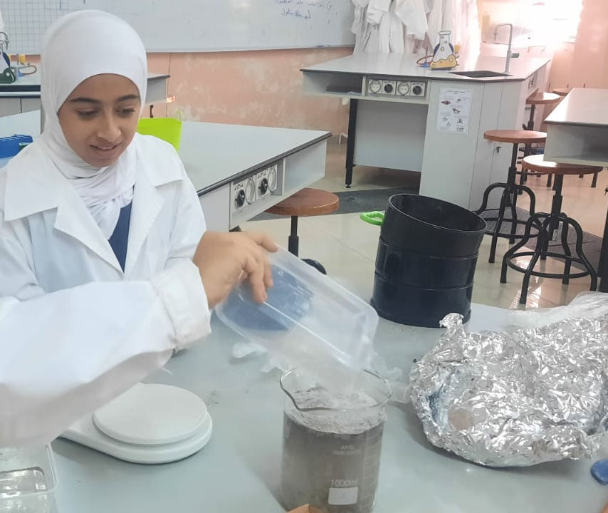

Slide 16
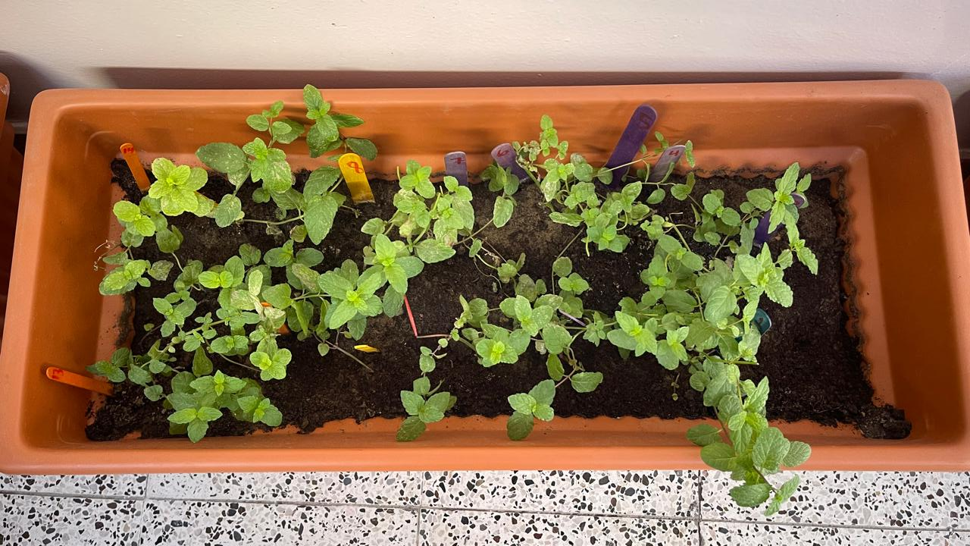
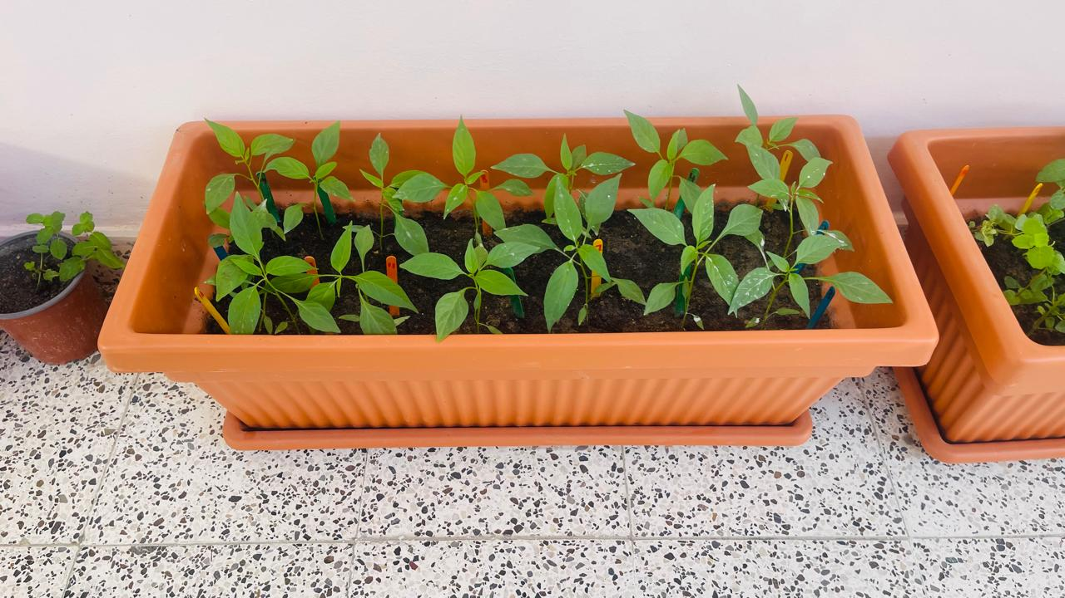
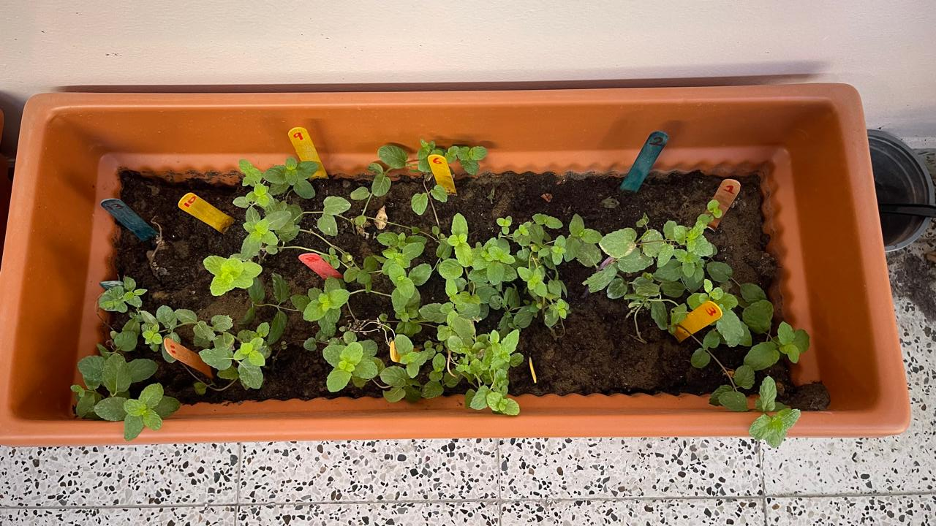
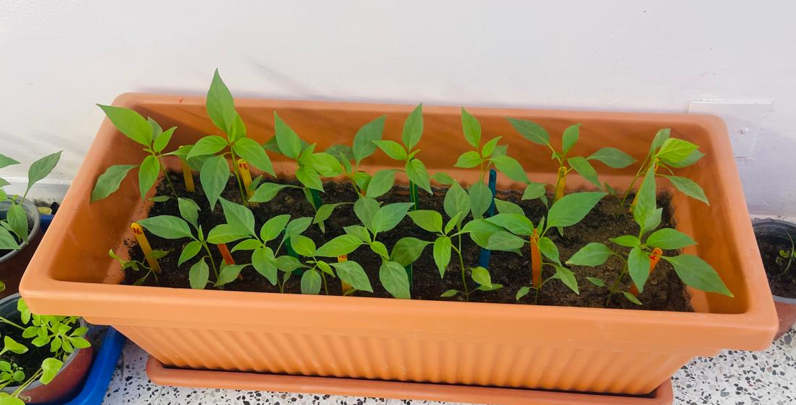

Slide 17
الخاتمة:
أظهرت الدراسة فعالية رماد الخشب كسماد عضوي في زيادة معدل نمو النباتات وتحسين قلوية التربة، مما يجعلها أكثر ملاءمة للمحاصيل التي تنمو في البيئات القاعدية. بالإضافة إلى ذلك، لوحظ انخفاض في كلٍّ من ملوحة التربة وموصليتها الكهربائية في التربة المزودة بالرماد، مما يشير إلى تحسين جودة التربة وتعزيز قدرتها على دعم نمو النباتات.
بناءً على هذه النتائج، توصي الباحثتان باستخدام البيانات المستخلصة لدراسة تأثير سماد الرماد على محاصيل ورقية أخرى، بالإضافة إلى ذلك دمج الرماد مع المواد الطبيعية الغنية بالنيتروجين لصنع سماد طبيعي صديق للبيئة.

Slide 18
المراجع:
اسبر، ر. ،خميس، ز ش.، الجوري، إ.(2018) سمية رماد نواتج تقليم التفاح والعنب والزيتون ضد خنفساء اللوبياء العادية. المجلة السورية للبحوث الزراعية، 5(2)، 18-25. مسترجع من https://agri-research-journal.net/sjar/wp-content/uploads/2018/07/v5n2p18.pdf
زيدان، ع. إبراهيم، محمد. (2016) أثر استخدام فضلات كمبوست الفطر الزراعي على التراكيب الكيميائية لأوراق ودرنات نبات البطاطا، مجلة جامعة تشرين للبحوث والدراسات العلمية، 38(2).
عبد الجليل، ف. (2022، أغسطس 1). وكيل زراعة الفيوم يكشف فوائد التسميد بالرماد. البوابة نيوز. https://www.albawabhnews.com/4623651
https://www.researchgate.net/publication/359848935_Effect_of_using_spent_mushroom_compost_on_the_chemical_composition_of_potato_leaves_and_tubers
American Chemical Society. (2009, September 17). Sustainable Fertilizer: Urine And Wood Ash Produce Large Harvest. ScienceDaily. Retrieved March 2, 2025 from www.sciencedaily.com/releases/2009/09/090902112750.htm
Royal Horticultural Society. (n.d.). Wood ash: Using in the garden. Royal Horticultural Society. Retrieved February 16, 2025, from https://www.rhs.org.uk/soil-composts-mulches/wood-ash-using-in-garden

